Slide 1
같이 가자
Capstone Design Final Presentation

Slide 2
프로젝트 개요
프로젝트 과정
시스템 구성도
시연 동영상
기대효과
INDEX
같이 가자
Capstone Design

Slide 3

프로젝트 개요
프로젝트 필요성
함께 여행을 갈 수 있는
어플은 존재하지만,
장소를 방문했음을 인증하는
플랫폼 부족

Slide 4


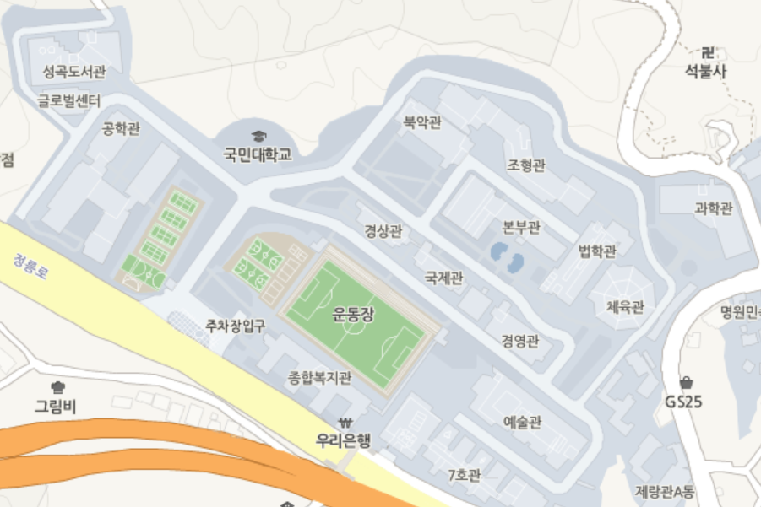

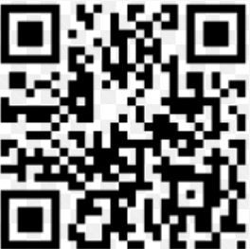


프로젝트 개요
프로젝트 소개
GPS
<GPS로 인증>
QR
EXIF
보상
[공학관]
인증완료
BEACON
[같이 가자] 는 사용자가 여러 이벤트를 참여, 개설 할 수 있는 플랫폼을 제공한다. 이벤트에 참가하는 사용자는 특정 장소에 대한 인증을 통하여 이벤트에 참여한다. 이 때 인증 장소에 대한 개수, 제한 시간 등은 이벤트 개설자가 설정 가능하다. 사용자는 다양한 방식을 통해 장소에 대한 인증을 하고, 그에 따른 적절한 보상을 받는다.

Slide 5
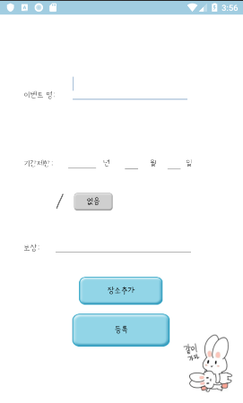
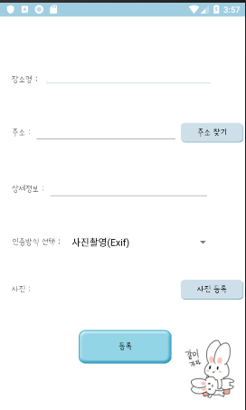
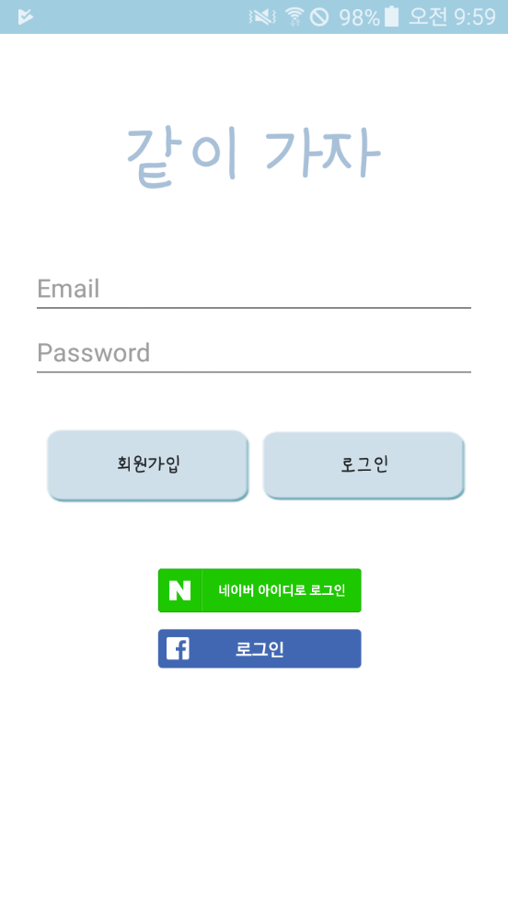
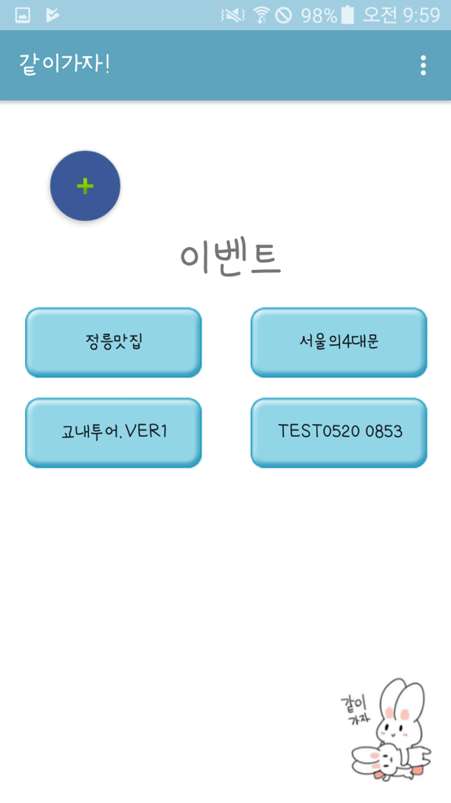
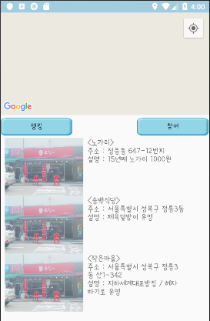
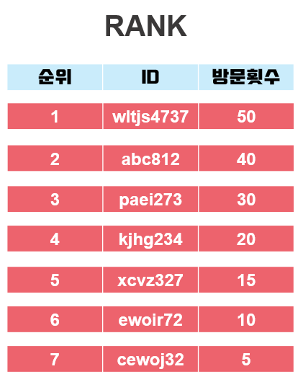
프로젝트 과정 - 1
이벤트 등록-1
이벤트 등록-2
인증방식 선택
로그인 화면
메인 화면
(이벤트리스트)
장소 리스트
랭킹

Slide 6
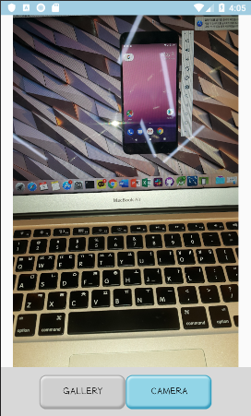
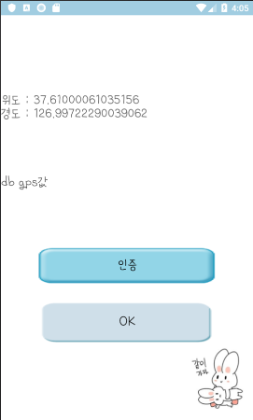
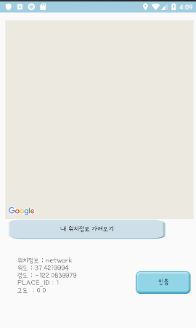
프로젝트 과정 - 2
< 사진으로 인증 >
< GPS 인증 >

Slide 7
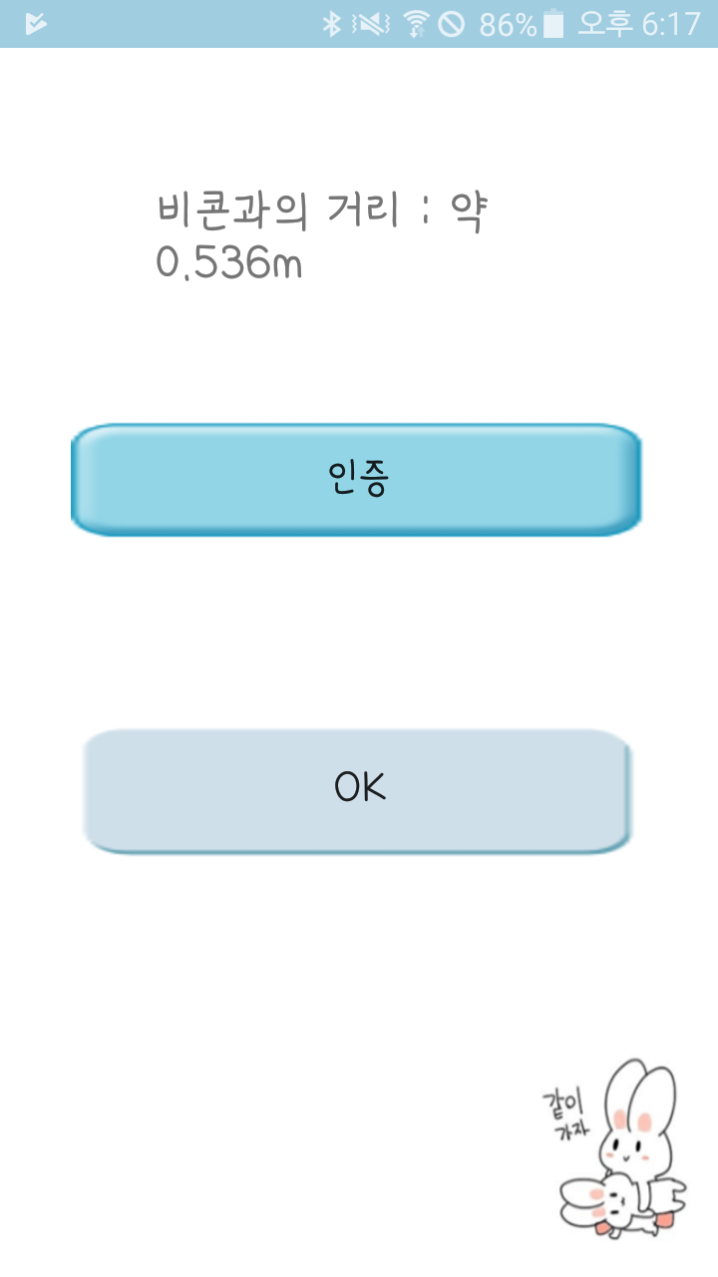
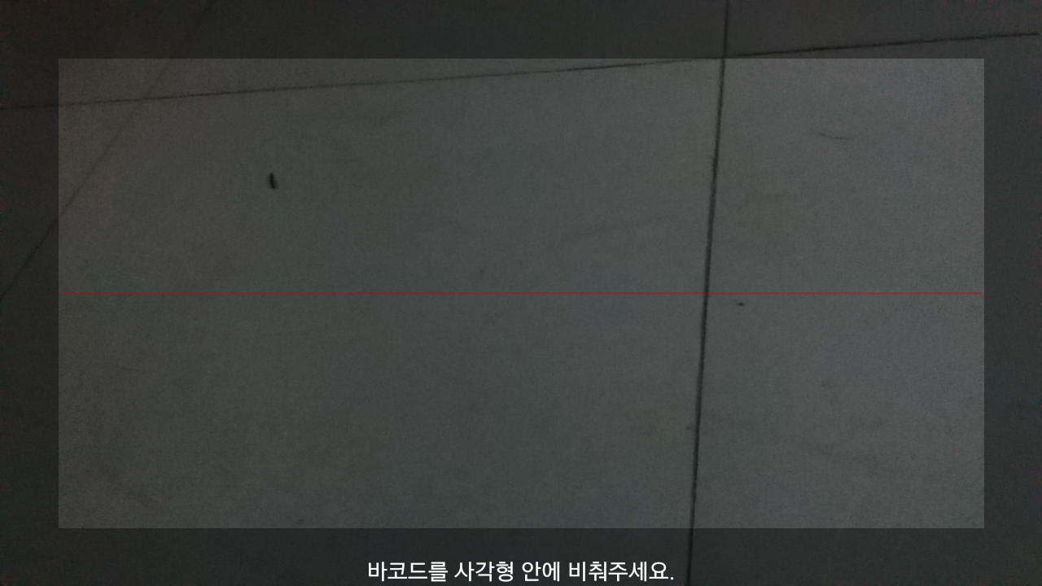
프로젝트 과정 - 3
< QR코드 인증 >
< 비콘 인증 >

Slide 8
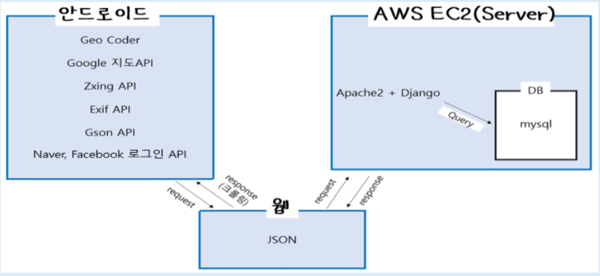
시스템 구성도

Slide 9

시연 동영상
시연 동영상 (유튜브 링크)

Slide 10
기대 효과
공익적 목적
마케팅 목적
개인적 목적
스타벅스와 같은 회사에서 각 지점들에 대한 방문
이벤트를 만들어 해당
기업 브랜드에 대한 홍보 가능
문화재에 대한 이벤트를
개최하여 사람들에게
역사에 대한 지식과 정보를 제공
자기만의 핫플레이스를 공유하여 다른 사용자와 함께 방문

Slide 11
감사합니다
Thank you
20조 – 같이 가자
백장현 고양제 박지선 이용훈 장용훈
이민석 교수님

